Slide 1

О БЮДЖЕТЕ АНДРЕЕВСКОГО СЕЛЬСКОГО ПОСЕЛЕНИЯ ДУБОВСКОГО РАЙОНА НА 2015 ГОД И НА ПЛАНОВЫЙ ПЕРИОД 2016 И 2017 ГОДОВ
РОССИЙСКАЯ ФЕДЕРАЦИЯ
РОСТОВСКАЯ ОБЛАСТЬ
ДУБОВСКИЙ РАЙОН
СОБРАНИЕ ДЕПУТАТОВ АНДРЕЕВСКОГО
СЕЛЬСКОГО ПОСЕЛЕНИЯ

Slide 2
Уважаемые жители Андреевского сельского поселения!
Бюджет играет центральную роль в экономике поселения и решении различных проблем в развитии нашей территории. Внимательное изучение бюджета дает представление о намерениях власти, ее политике, распределении ею финансовых ресурсов. Бюджет затрагивает интересы каждого жителя поселения. А если учитывать, что доходы бюджета формируются за счет средств налогоплательщиков, включая граждан, тема открытости, прозрачности, основных направлений расходования средств бюджета, становится актуальной. Мы надеемся, что данная презентация послужит обеспечению роста интереса граждан к вопросам расходования средств. Только при наличии у граждан возможности высказать свое мнение, можно рассчитывать на то, что население будет активно участвовать в бюджетном процессе.

Slide 3
Основные понятия
Бюджет – план доходов и расходов для обеспечения задач и функций государства.
«Программный бюджет» - бюджет, сформированный в соответствии с утвержденными государственными и муниципальными программами.
Дефицит бюджета - расходная часть бюджета превышает доходную.
Профицит бюджета - положительный остаток бюджета (доходная часть бюджета превышает расходную).
Проект бюджета составляется на три года – очередной финансовый год и плановый период (например, 2015 год - очередной финансовый год, 2016-2017 годы – плановый период).

Slide 4

Доходы бюджета
Поступающие в бюджет денежные средства являются
ДОХОДАМИ БЮДЖЕТА
НАЛОГИ – часть доходов граждан и организаций, которые они обязаны заплатить государству (например, налог на доходы физических лиц, налог на прибыль, налог на имущество физических лиц, земельный налог, транспортный налог и др.)
НЕНАЛОГОВЫЕ ДОХОДЫ – платежи в виде штрафов, санкций за нарушение законодательства, платежи за пользование имуществом государства, средства самообложения граждан
БЕЗВОЗМЕЗДНЫЕ ПОСТУПЛЕНИЯ – средства, которые поступают в бюджет безвозмездно (денежные средства, поступающие из вышестоящего бюджета (например, дотация из областного бюджета), а также безвозмездные перечисления от физических и юридических лиц)

Slide 5







Расходы бюджета
Выплачиваемые из бюджета денежные средства называются
РАСХОДАМИ БЮДЖЕТА
на культуру,
кинематографию
на национальную оборону
на национальную безопасность
на жилищно-коммунальное хозяйство
на национальную экономику
на общегосударственные вопросы
на социальную политику

Slide 6
Основные характеристики бюджета
тыс.руб.
!

Slide 7
Структура доходов бюджета
(в тыс.руб.) | 2015 |  | 2016 | 2017 | 2015
Налоговые доходы | 3139,3 | 41,6% | 3378,2 | 3346,5
Неналоговые доходы | 246,1 | 3,3% | 254,8 | 262,7
Безвозмездные поступления | 4162,5 | 55,1% | 3076,8 | 3087,2
Итого доходов | 7547,9 | 100% | 6709,8 | 6696,4
Налоговые доходы | 3139,3 | 100% | 3378,2 | 3346,5
Налог на доходы физических лиц | 742,2 | 23,6% | 811,4 | 859,6
Акцизы по подакцизным товарам | 458,4 | 14,6% | 587,0 | 506,0
Налог, взимаемый в связи с применением упрощенной системы налогообложения | 17,0 | 0,5% | 17,8 | 18,6
Налог на имущество физических лиц | 86,1 | 2,8% | 96,9 | 96,9
Земельный налог | 1829,5 | 58,3% | 1858,7 | 1858,7
Государственная пошлина | 6,1 | 0,2% | 6,4 | 6,7

Slide 8
Структура доходов бюджета
(в тыс.руб.) | 2015 |  | 2016 | 2017 | 2015
Неналоговые доходы | 246,1 | 100% | 254,8 | 262,7
Доходы, получаемые в виде арендной платы за земли после разграничения государственной собственности на землю | 71,3 | 29,0% | 71,3 | 71,3
Доходы от сдачи в аренду имущества, составляющего муниципальную казну | 94,1 | 38,2% | 98,8 | 103,1
Денежные взыскания (штрафы), установленные законами субъектов Российской Федерации за несоблюдение муниципальных правовых актов | 80,7 | 32,8% | 84,7 | 88,3
Безвозмездные поступления | 4162,5 | 100% | 215093,1 | 221936,0
Дотации на выравнивание бюджетной обеспеченности | 3127,0 | 75,1% | 29113,0 | 29113,0
Субвенции бюджетам субъектов Российской Федерации и муниципальных образований | 66,1 | 1,6% | 42759,0 | 47955,0
Иные межбюджетные трансферты | 969,4 | 23,3% | 103071,7 | 103686,3

Slide 9
БЮДЖЕТ
Программные и непрограммные расходы
Структура расходов по программному принципу
Муниципальные
программы (тыс. руб.)
2015 год – 3473,8
2016 год – 3676,3
2017 год – 3398,7
Поддержка отраслей
экономики
(2015 год – 2 программы,
1699,8 тыс. руб.)
Непрограммные
расходы (тыс. руб.)
2015 год - 4074,1
2016 год - 3033,5
2017 год - 3297,7
Обеспечение безопасных
условий жизнедеятельности
(2015 год – 1 программа,
33,2 тыс. руб.)
Социальной
направленности
(2015 год - 1 программа,
1617,5 тыс. руб.)
Общего характера
(2015 год – 4 программы,
119,3 тыс. руб.)

Slide 10
Структура расходов бюджета по отраслям в 2015 году
тыс. руб.

Slide 11
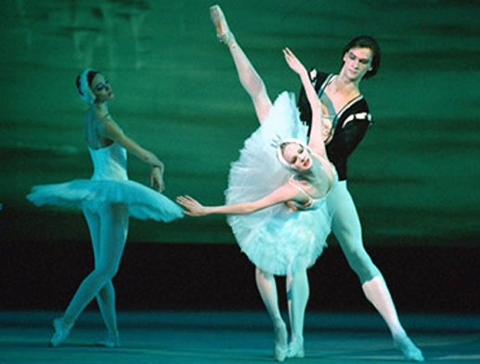
Расходы бюджета на культуру
В Андреевском сельском поселении функционируют следующие учреждения культуры:
муниципальное бюджетные учреждение культуры «Андреевский сельский дом культуры»
муниципальное бюджетное учреждение культуры «Андреевская сельская библиотека.

Slide 12
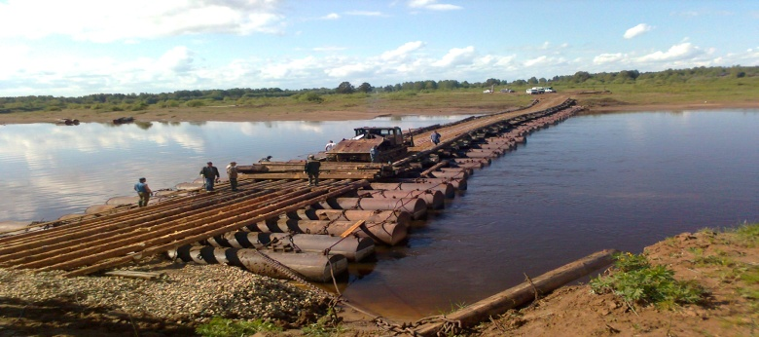

Дорожный фонд
Доходы фонда
Доходы от уплаты акцизов на дизельное топливо, на моторные масла для дизельных и (или) карбюраторных (инжекторных) двигателей, на автомобильный бензин и прямогонный бензин, производимые на территории Российской Федерации, подлежащих зачислению в бюдже Андреевского сельского поселения Дубовского района. Планируется получить доходов: в 2015 году – 458,4,0 тыс. руб., в 2016 году – 587,0 тыс. руб., в 2017 году – 506,0 тыс. руб.
;
Расходы фонда
Содержание автомобильных дорог общего пользования местного значения и искусственных сооружений на них: 2015 год – 324,3 тыс. руб., 2016 год – 452,9 тыс. руб., 2017 год – 371,9 тыс. руб.
Повышение безопасности дорожного движения: 2015 год –134,1 тыс. руб., 2016 год – 134,1 тыс. руб., 2017 год – 134,1 тыс. руб.

